Slide 1
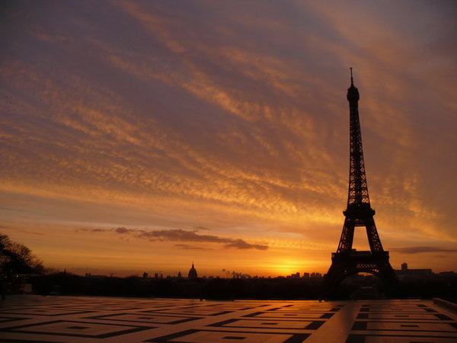
La Tour Eiffel

Slide 2
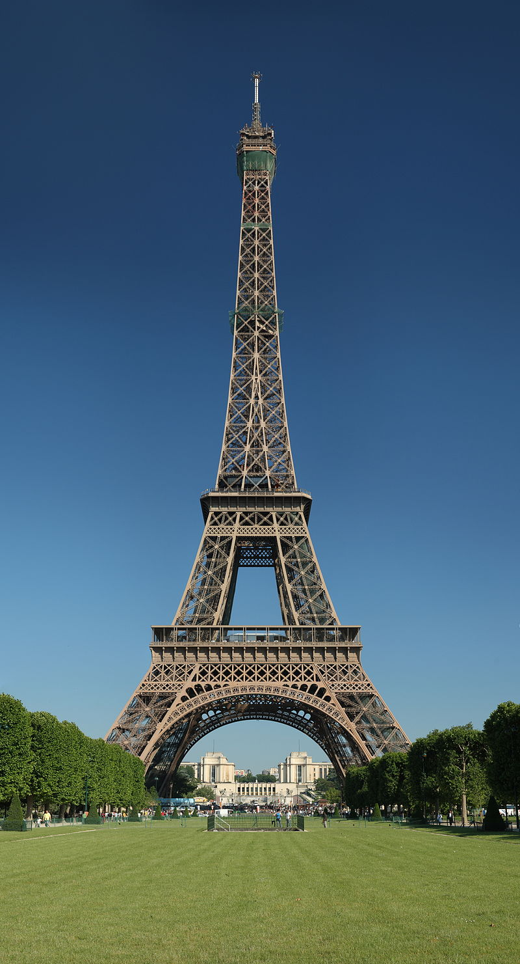
Dans mon travaille j’ai voulu résoudre les problèmes suivants:
Pourquoi la tour Eiffel est devenu le symbole de la France?
N’est-elle victime de la publicité ou c’est le mythe touristique, ou c’est le chef d’œuvre technique, le génie des ingénieurs et la merveille architecturale?
Le 19 siècle en France c’est une période de profonds changements. En 19 siècle la France trouve l’équilibre politique et la puissance financière. En même temps les bouleversements scientifiques et techniques changent le société française. La Révolution industrielle a entrainé des modifications profondes des modes de vie. La société s’est devisée en deux classe: la classe de bourgeoise et la classe de prolétariat. De nombreux progrès techniques se produisent tout au long du 19 siècle. P. ex. :
-La machine à vapeur qui fonctionne d’abord au bois, puis au charbon et enfin au pétrole.
-La naissance du chemin du fer.
-La télégraphe.
-La mode du Chanel.
-La naissance de l’automobile et de l’avion.
-Le métro et beaucoup d’autres.
Tout cela caractérise la France en 19 siècle.

Slide 3
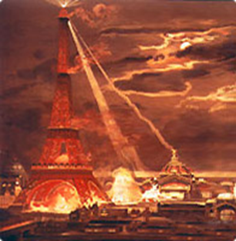
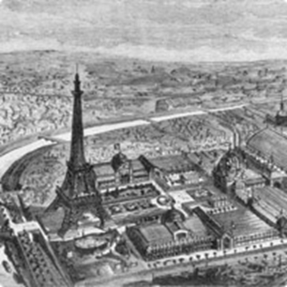
Chers amis!
Il est connu que depuis qu’il y a des hommes sur la terre il y a aussi des tours. C’est avec la tour Babel que tout a commence. Selon la Bible les fils de Noé avaient voulu construir la tour pour toucher le ciel. Mais Dieu les punit. La tour fut détruire. Mais cela n’a empéche les autres hommes de construire des tours.
Il y a des tours célèbres comme il y a des hommes célèbres. Qui ne connait pas la tour penchee de Pise en Italie? La tour Saint-Jacque à Paris? Et la tour Eiffel? Quelle est son histoire?
Vers les annees 1884-1885 la 3 Republique songe à fêter le centenaire de la Révolution de 1789. On a désidé d’organiser une Exposition Universelle qui devrait frapper tout le monde. Le concours d’une curiosité qui devrait orner cette exposition a été ouvert. Il avait beaucoup des projets, mais seul est retenu: celui de monsieur Eiffel.
Exposition Universelle de 1889
Notes:
Сразу после 1 всемирной выставки правительства заметили, что за технологической ставкой вырисовывается политическая витрина, которую будет вредно не использовать. Франция приняла неоднократно Всемирную Выставку, как в 1855, 1867 и 1878. Жюль Ферри, председатель совета с 1883 по 1885, решает снова выдвинуть идею новой Всемирной Выставки во Франции. 8 ноября 1884 он подписывает постановление, официально учреждающее проведение Всемирной Выставки в Париже, 5 мая или 31 октября 1889. Год выбран не случайно, т к он символизирует столетие французской революции.
Это в CША родилась идея о башне 300 метров: к Всемирной Выставке в Филадельфии в 1876, американские инженеры Кларк и Реевс представили проект цилиндрической башни 9 метров отстроенной из металлических подпорок, укрепленных на круглом основании 45 метров в диаметре, общей высотой в 1000 футов( около 300 метров). Начиная с идеи, высказанной США о « башне-солнце» из железа, проясненную Парижу, французский инженер Себийотт и архитектор Жюль Бурде, который был основой Дворцов Трокадеро для Всемирной Выставки в 1878, задумал проект «башня-маяк», увеличивая высоту до 300 метров. Эта башня, конкурент башне Гюстава Эйфеля, знавшая множество версий, но не будет никогда построена.

Slide 4
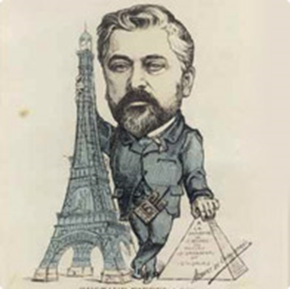
Monsieur Eiffel? Qui était-il?
Il est né en 1832 à Dijon. En 1885, Gustave Eiffel reçoit le diplôme de l’Ecole centrale d’art et d’artisant. On l’appelle « maître du vent ». En 1887, au moment du début de la construction de la tour? Gustave Eiffel avait 55 ans. Il est l’auteur des ponts de l’observatoire à Nice. C’est Bartholdi qui confie à Eiffel la construction de l’armature métallique de sa statue de la Liberté dans le port devant New-York. Tous les ingénieurs disaient qu’elle ne tiendrait pas … mais elle tient toujours!
Gustave Eiffel

Slide 5
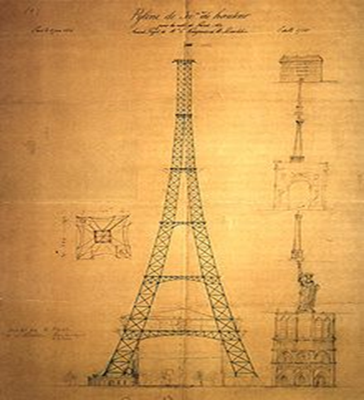
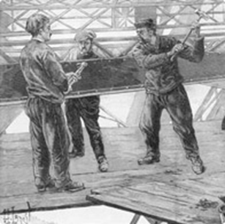
Maurice Koechlin et Emile Nougie ont présenté son idee de la construction métallique de la tour pour l’Exposition universelle de 1889. Cette idee a plu à m. Eiffel. Et il a mis son nom a ce projet. Ce projet a soumis la concurrence et Gustave Eiffel a reçu le premier prix. Lq construction de la tour a été commencée en janvier 1887. Elle a duré 2 ans, 2 moins et 5 jours. Les ouvriers travaillent jours et nuis. On les appellait « les charpentieurs de ciel ».
Premier croquis du pylône de 300 mètres qui deviendra plus tard la tour Eiffel, réalisé par Maurice Koechlin
Equipe de riveurs.
Notes:
Выход на конкурс не был однако приобретен заранее Эйфелем. Суровая конкуренция с 107 представленными проектами. Гюстав Эйфель в конце выиграл этот конкурс, ему разрешили построить свою башню для Всемирной Выставки в 1889, именно перед Жюлем Бурде, который имел тем временем, поменял гранит на железо.
2 проблемы также были поставлены: система лифтов, которая не удовлетворила жюри конкурса, обязывала Эйфеля изменить поставщика и их расположение в памятнике. В начале, он полагал сделать перешагивание через Сену или пристроить к Старинному Дворцу Трокадеро, находящемуся в расположении современного дворца Шайот, после окончательного решения заменить непосредственно на Шамп-де-Марс, место Выставки, и сделать что-то вроде огромной двери на входе.
Место, но еще качества конструкции и использование объекта договора признака 8 января 1887 между Эдуардом Лоскруа, министром Коммерции, действующим именем Французского Государства , Эгена Пубеля, префекта Сены, действующего здесь имени города Парижа и Гюстав Эйфель, действующий от своего имени. Этот официальный акт определил именно плановую стоимость конструкции, 6,5 франков в эпоху, уплаченные в высоту 1,5 миллиона франков пособием и для оставления общества анонимным имели для объекта специфичного использования башни Эйфеля, созданной Гюставом Эйфелем и финансированной инженером и концерном из 3 банков. Написанное точно еще труд входа, который должен быть практичным в течении Всемирной Выставки, и что, каждый этаж, специальная комната, должна быть скрыта, для ведения опытов научных и\ или военных, оставляло без оснований расположение для людей указанных Генеральной комиссией, и т д. Наконец, предмет 11 прилистников который после Выставки, Париж становится собственником башни, но м. Ейфель, как дополнение к трудным работам, сохраняет наслаждение в теч. 20 лет- до 31 декабря 1909- срок, который она принадлежит Парижу.

Slide 6
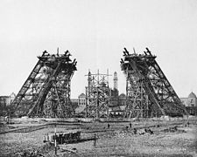
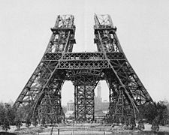
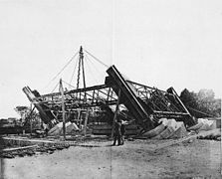
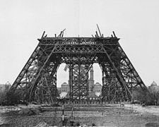
La construction de la tour
20 mars 1888 : montage des poutres horizontales sur l'échafaudage du milieu
18 juillet 1887 : commencement du montage métallique de la pile nº 4
15 mai 1888 : montage des piliers au-dessus du premier étage
7 décembre 1887 : montage de la partie inférieure sur les pylônes en charpente
Notes:
18 июля 1887: начало монтажа металлической опоры № 4
7 декабря 1887: монтаж нижней части на башнях остов
20 марта 1888: монтаж горизонтальных балок на лесах в середине
15 мая 1888: монтаж столбов наверху 1 этажа

Slide 7
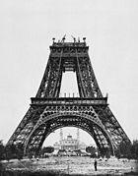
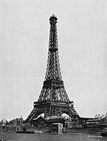
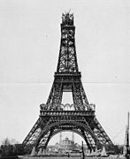
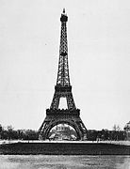
La construction de la tour
26 décembre 1888 : montage de la partie supérieure
Fin mars 1889 : vue générale de l'ouvrage achevé
15 mars 1889 : montage du campanile
21 août 1888 : montage de la deuxième plate-forme
Notes:
21 августа 1888: монтаж 2 платформы
26 декабря 1888: монтаж верхней части
15 марта 1889: монтаж башенки
Конец марта 1889: главный вид перед открытием

Slide 8
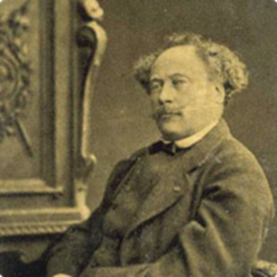
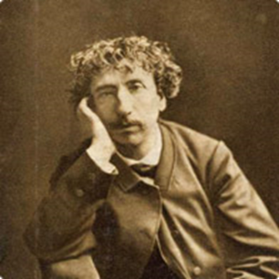
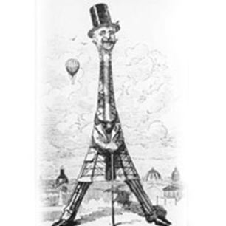
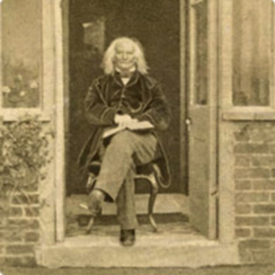
Mais… une longue bataille a précédé le triomphe. Certains Parisiens n’étaient pas contents de voir s’élever cette tour moderne au milieu des vieux monuments de Paris. Parmi eux des personnalités des lettres et des arts: Charles Gounod, Alexandre Dumas-fils, Leconte de Lisle, Guy de Maupassant et d’autres:
« Nous venons, écrivains, peintres, sculpteurs, architectes, amateurs passionnés de la beauté jusqu’ici intacte de Paris, protester de toutes nos forces contre la construction de l’inutile et monstrueuse Tour Eiffel. La Tour Eiffel c’est le déshonneur de Paris » .
Alexandre Dumas- Fils
Charles Gounod
Charles Garnier
Leconte de Lisle

Slide 9
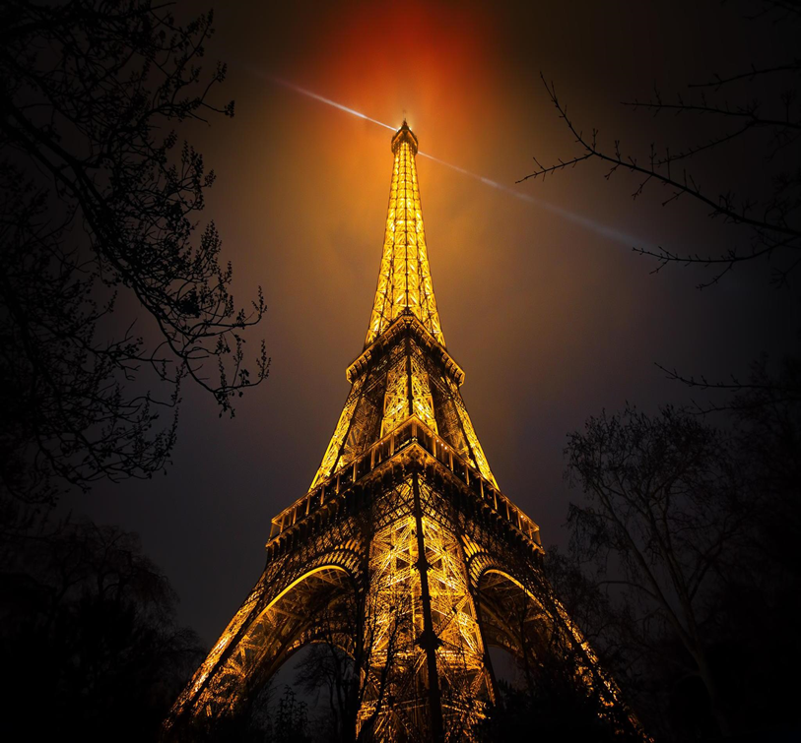
Tout de même le 31mars 1889, un dimanche, à midi moins dix, Gustave Eiffel signe l’ouverture de l’Exposition Universelle. Puis il hisse le drapeau national au sommet de la tour, cette dentelle de fer sous le ciel Paris. La voilà. Regardez-la.
Nous savons tous qu’en réalité, la tour Eiffel n’est qu’une tour, assez haute, en fer. Esthétiquement parlant, elle n’est pas particulièrement belle, elle est plutôt ordinaire. Pourtant, tout de monde la voit comme une merveille architecturale et voyage des centaines de kilomètres pour la voir. Mais pourquoi?
Penchant sur la question, nous sommes venu s à la conclusion que c’est le symbole de la tour Eiffel et ce qu’il représente attire autant de curieux, c’est donc pourquoi nous avons décrété que la tour Eiffel était un mythe.

Slide 10
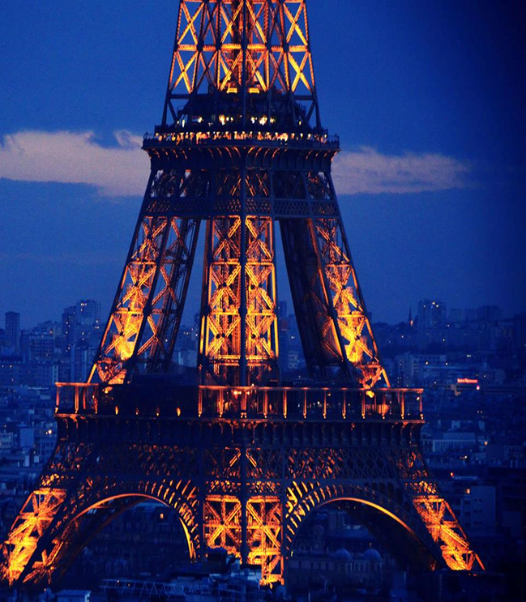
Barthes énonce, dans son livre La tour Eiffel, qu’elle est le support de l’imagination infini de l’être humain, qu’il peut voir en elle tout qu’il veut. Ce qui prouve qu’elle est un mythe: l’être humain voit en elle bien plus qu’elle est vraiment. Au fil du temps , la tour Eiffel est devenue une représentation de la ville Paris et un symbole de sa richesse. Elle inspire également des sentiments d’évasion et de liberté car les occidentaux sont habitues de la voir dans des images distinguées et dans des publicités des grands compagnes lucratives françaises. Elle représente également pour certaines la nouveauté, la modernité car elle nie les styles d’architectures du passe, elle inaugure le nouveau.

Slide 11
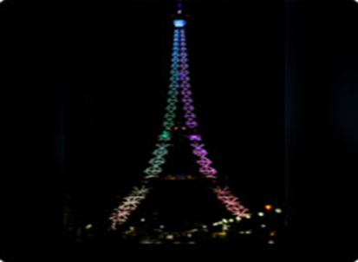
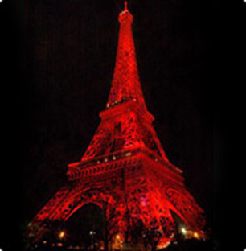
Son aspect « riche et célèbre » est fondé sur cette notoriété par les marques de commerces célèbres tels que les produits cosmétiques Dior. De plus, elle est employée sans cesse dans les films avec des acteurs de grande renommé ce qui apporte instinctivement une impression de glamour. La tour Eiffel est un symbole de la ville Paris, elle représente le romantisme, l’élégance, la classe.
Les 120 ans de la Tour - 2009
Nouvel An Chinois - 2004

Slide 12
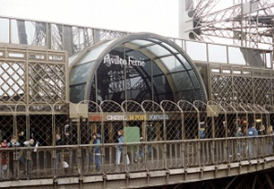
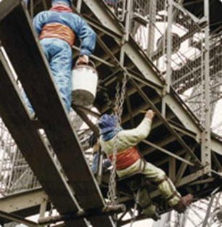
La tour Eiffel
Inauguration- 31 mars 1889
Hauteur- 321 mètres
Poids- 9000 tonnes
Constructions a coûté- 5 millions de francs
On la repeint tous les 7 ans
Visiteurs- plus de 4,5 millions chaque année
3 plate-forme:
58 mètres au-dessus du sol
116 metres au-dessus du sol
276 metres au-dessus du sol
Le 1er étage de la tour Eiffel 1981
5 peintres décapent, nettoyent, appliquent l’antirouille et la peinture de finition jusqu’à 300 mètres de haut.

Slide 13
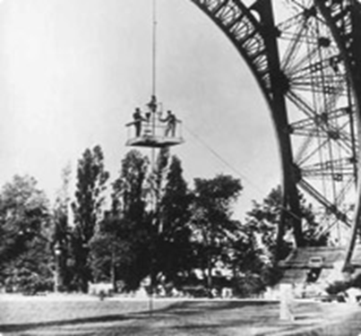
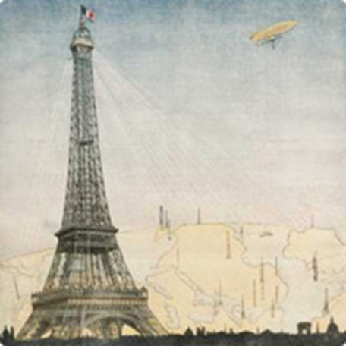
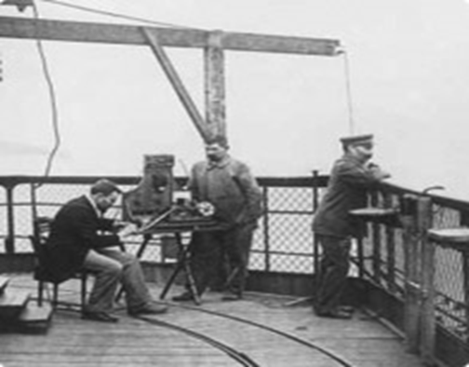
Destinée à durer seulement 20 ans, elle fut sauvée par les expériences scientifiques qu'Eiffel favorisa et en particulier les premières transmissions radiotélégraphiques, puis de télécommunication: signaux de radio de la Tour au Panthéon en 1898, poste radio militaire en 1903, première émission de radio publique en 1925, puis la télévision jusqu’à la TNT plus récemment.
Expérience : la chute des corps
1ère liaison de télégraphie sans fil par Eugène Ducretet
Expérience sur la télégraphie sans fil

Slide 14
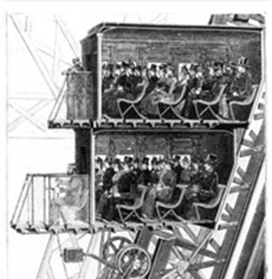
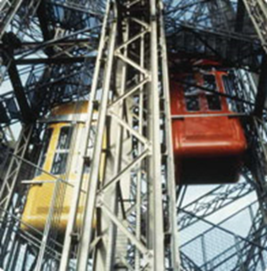
Dès l’ouverture de la tour Eiffel pour l’Exposition Universelle de 1889 ou presque, les visiteurs peuvent accéder aux étages du monument en empruntant des ascenseurs. Véritable prouesse technique pour l’époque, puisque jamais auparavant les contraintes de telles hauteurs et de telles changes n’avaient été abordées, les ascenseurs offrent à des centaines de milliers de visiteurs, dès les débuts de l’exploitation, la possibilité de s’élever en toute sécurité pour embrasser tout le Paris. Si aujourd’hui l’ascenseur semble un équipement usuel, pour l’époque, c’est un exploit.
Deux ascenseurs historiques sont toujours en fonctionnement à la tour Eiffel. Soigneusement préservé, ce patrimoine exceptionnel atteste aujourd’hui encore du génie visionnaire de Gustave Eiffel.
Les ascenseurs au moment de la construction
Les ascenseurs aujourd’hui

Slide 15
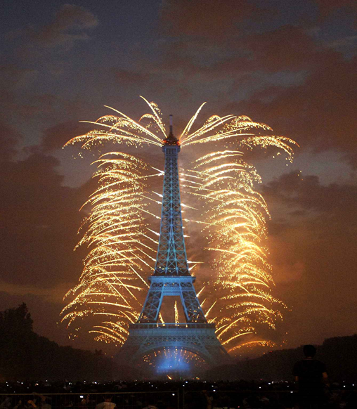
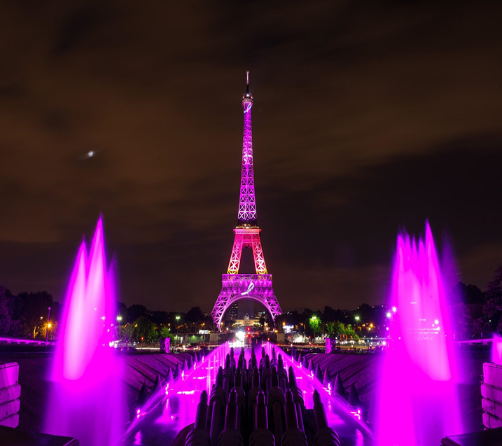
Depuis les années 80, le monument a régulièrement été rénove, restauré et aménagé pour un public toujours plus nombreux. Au fil du décennies, la tour Eiffel a connu des exploits, des illuminations extraordinaires; des visiteurs prestigieux.
Elle est le théâtre de nombreux évènements de portée internationale( mises en lumière, centenaire de tour, spectacle pyrotechnique de l’an 2000, campagnes de peinture, scintillement).

Slide 16
Chers amis!
Si une fois vous allez visiter Paris; si vous montez la Tour Eiffel vous y trouvez une grande cabine vitrés qui est le musée Gustave Eiffel. Les noms des ouvriers qui ont construit la tour sont inscrits au mur de cette cabine.
Notre présentation est finie.
Chers amis, nous espérons que la présentation vous plait et vous savez quelque chose intéressante.
Au revoir!
Bonne chance!

Slide 17
